Slide 1
Capítulo 22
Tecnologias de inspeção
Seções:
1. Inspeção metrológica
2. Técnicas de inspeção com contato versus sem contato
3. Medição convencional técnicas de calibragem
4. Máquinas de medição por coordenadas
5. Medição de superfície
6. Visão de máquina
7. Outros métodos de inspeção ótica
8. Técnicas de inspeção não óticas sem contato

Slide 2
Inspeção metrológica
Medição é um procedimento no qual uma quantidade desconhecida é comparada a um padrão conhecido, utilizando um sistema de unidades aceito e consistente
É o meio pelo qual a inspeção por variáveis é realizada
Metrologia – é a ciência da medição
Preocupa-se com sete quantidades básicas: comprimento, massa, tempo, corrente elétrica, temperatura, intensidade luminosa e quantidade de matéria
A partir dessas quantidades básicas, outras quantidades físicas são derivadas

Slide 3
Características dos instrumentos de medição
Exatidão – até que ponto o valor medido concorda com o valor verdadeiro
Precisão – é uma medida da repetibilidade do processo de medição
Regra de 10 – o instrumento de medição deve ser dez vezes mais preciso do que a tolerância especificada
Resolução – a menor variação da quantidade que pode ser detectada pelo instrumento
Velocidade de resposta – quanto tempo o instrumento leva para medir a variável
Outros: faixa operacional, confiabilidade, custo

Slide 4
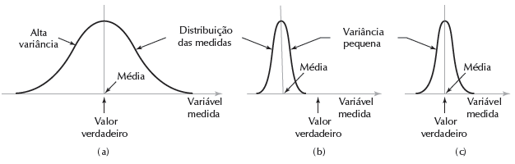
Exatidão versus precisão
(a) Alta exatidão, mas baixa precisão; (b) baixa exatidão, mas alta precisão; e (c) alta exatidão e alta precisão

Slide 5
Instrumentos analógicos versus digitais
Instrumento de medição analógico – o sinal de saída varia com a variável que está sendo medida
O sinal de saída pode assumir um número infinito de valores possíveis durante seu intervalo de operação
Instrumento de medição digital – pode assumir qualquer número distinto de valores incrementais correspondendo ao valor da quantidade sendo medida
O número de valores de saída possíveis é finito
Vantagens:
    Facilidade de leitura do instrumento
    Facilidade de interface com computador

Slide 6
Duas técnicas básicas de inspeção
1. Inspeção com contato
• Faz contato com o objeto que está sendo inspecionado
2. Inspeção sem contato
• Não faz contato com o objeto que está sendo inspecionado

Slide 7
Técnicas de inspeção com contato
Usa uma sonda mecânica que faz contato com o objeto que está sendo inspecionado ou aferido
• Principais técnicas:
Instrumentos de medição e calibragem convencionais, manuais ou automáticos
Máquinas de medição por coordenadas
Máquinas de medição de textura de superfícies do tipo agulha

Slide 8
Técnicas de inspeção sem contato
Utilizam um sensor ou sonda localizados a uma certa distância do objeto que está sendo medido ou calibrado
• Duas categorias:
    Óticas – utilizam luz para realizar a inspeção
    Não óticas – utilizam outras formas de energias diferentes da luz
    • Vantagens da inspeção sem contato:
    Evita possíveis danos à superfície do objeto
    É inerentemente mais rápida do que a inspeção com contato
    Pode muitas vezes ser realizada durante a produção sem o manuseio adicional de peças
    Aumenta a exequibilidade de uma inspeção 100%

Slide 9
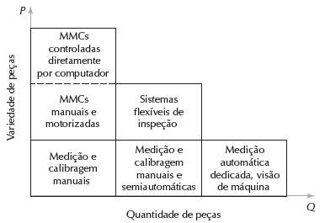
Diagrama PQ para tecnologias de inspeção

Slide 10
Medição convencional e técnicas de calibragem
Dispositivos de medição – fornecem um valor quantitativo das características de interesse da peça
  Exemplos:
    Régua de aço, paquímetro, micrômetro, relógio comparador, goniômetro
Calibradores – determinam se a característica da peça cai dentro de uma determinada faixa aceitável
  Exemplos:
    Calibrador de boca para dimensões externas, calibrador de encaixe para diâmetros de furos, calibrador de rosca

Slide 11
Metrologia por coordenadas
Diz respeito à medição do formato e das dimensões reais de um objeto e à comparação desses resultados com a forma e as dimensões especificadas no desenho da peça
Máquina de medição por coordenadas (MMC) – sistema eletromecânico projetado para realizar metrologia por coordenadas
Uma MMC consiste de uma sonda de contato que pode ser posicionada em três dimensões relativas às superfícies de uma peça. As coordenadas x, y, z podem ser mostradas e registradas para obter os dados dimensionais da geometria da peça

Slide 12
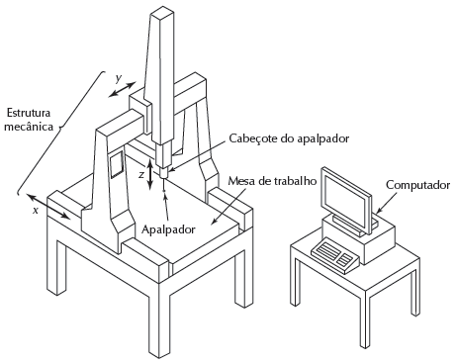
Máquina de medição por coordenadas

Slide 13
Componentes de uma MMC
Cabeçote do apalpador e apalpador para tocar as superfícies da peça
Estrutura mecânica que proporciona o movimento do apalpador nos eixos x-y-z e transdutores de deslocamento para medir os valores das coordenadas de cada eixo
Componentes opcionais em muitas MMCs:
    Sistema motriz e unidade de controle para mover cada um dos eixos
    Sistema computacional com software de aplicação

Slide 14
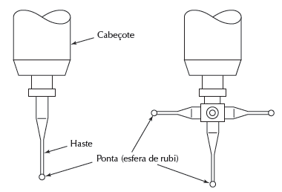
Configurações de apalpadores de contato
(a)
(b)
(a) Ponta única e (b) pontas múltiplas

Slide 15
Estruturas mecânicas das MMC
    Seis tipos comuns de estrutura das MMC:
1. Cantiléver
2. Ponte móvel
3. Ponte fixa
4. Braço horizontal
5. Ponte rolante
6. Coluna

Slide 16
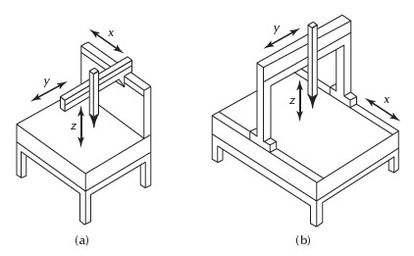
Estruturas das MMC
Estrutura em (a) cantiléver e (b) ponte móvel

Slide 17
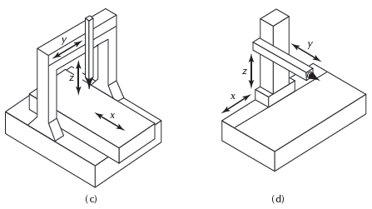
Estruturas das MMC
(c) ponte fixa e (d) braço horizontal (tipo aríete móvel)

Slide 18
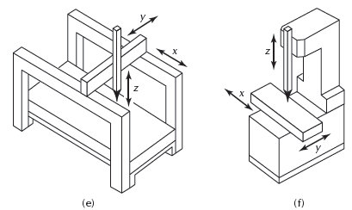
Estruturas das MMC
(e) ponte rolante e (f) coluna

Slide 19
Operação e controles das MMC – quatro categorias principais
1. MMC de transmissão manual – o operador humano fisicamente move o apalpador e registra os dados x-y-z
2. MMC com transmissão manual e processamento de dados assistido por computador – pode fazer cálculos para avaliar as características da peça
3. MMC com transmissão motorizada e processamento de dados assistido por computador – usa joystick para acionar motores elétricos que movimentam o apalpador
4. MMC com controle direto por computador (DCC) – funciona como uma máquina-ferramenta CNC e requer a programação das peças

Slide 20
Programação DCC
• Ensinamento manual
• O operador leva o apalpador MMC através de vários movimentos exigidos na sequência de inspeção, indicando pontos e superfícies a serem medidos e registrando-os na memória de controle
• Programação off-line
• O programa inclui comandos de movimento, comandos de medição e comandos de formatação de relatório, preparados off-line

Slide 21
Softwares de MMC
Conjunto de programas e procedimentos usados para operar a MMC e seus equipamentos associados
Exemplo: software de programação de peças para máquinas DCC
Outros softwares se dividem nas seguintes categorias:
      1. Software principal além da programação DCC
      2. Software pós-inspeção
      3. Programa de engenharia reversa e aplicação específica

Slide 22
Softwares principais além da programação DCC
Programas básicos mínimos exigidos para que a máquina MMC funcione, que se aplicam apenas a máquinas DCC
• Exemplos:
Calibração dos apalpadores – define os parâmetros do apalpador para que a MMC possa compensar automaticamente as dimensões do apalpador
Definição do sistema de coordenadas das peças – em vez de alinhar a peça com os eixos da MMC, os eixos de medição são alinhados à peça
Construção de característica geométrica – por exemplo, o centro de um furo
Análise de tolerância – compara medições com as dimensões e tolerâncias do desenho

Slide 23
Software pós-inspeção
Programas aplicados após o procedimento de inspeção
  Análise estatística – usado para levar adiante várias análises estatísticas
  Capabilidade do processo
Representação gráfica do controle estatístico do processo – mostra dados coletados durante a inspeção MMC, de maneira gráfica ou pictórica. Permite a visualização mais fácil de erros de forma e outros dados

Slide 24
Software de engenharia reversa e de aplicação específica
• Engenharia reversa
MMC explora a superfície da peça e constrói um modelo 3D
• Softwares de aplicação específica
    Checagem de engrenagens
    Checagem de roscas
    Checagem de cames
    Checagem de chassis de automóveis

Slide 25
Vantagens de usar MMCs sobre a inspeção manual
Tempo de inspeção reduzido – traduz-se em rendimento mais alto
• Especialmente com DCC, pois há uma redução de 90% para certas tarefas
Flexibilidade – MMCs são máquinas para múltiplas funções
Redução de erros de operador na medição e configuração
Maior exatidão e precisão inerentes
Múltiplas configurações são evitadas – em geral todas as medições de uma determinada parte podem ser feitas com uma única preparação

Slide 26
Sondas de inspeção em máquinas-ferramenta
Montadas em porta-ferramenta
Armazenadas no tambor de ferramentas
Manuseadas pelo trocador automático de ferramentas da mesma forma que as ferramentas de corte são manuseadas
Inseridas no fuso da máquina ferramenta pelo trocador automático
    O apalpador montado no fuso é controlado de forma semelhante a uma MMC
    Sensores no apalpador determinam quando o contato foi feito com a superfície da peça, de forma que os dados possam ser processados para interpretar o sinal do sensor

Slide 27
MMCs portáteis
Na aplicação convencional de uma MMC, as peças têm de ser removidas da máquina de produção e levadas para o departamento de inspeção onde a MMC está
Novos dispositivos permitem que os procedimentos de inspeção sejam realizados no local onde as peças são feitas
• Exemplo: FARO gage, apelidado de MMC pessoal, é um braço de seis articulações
• Na extremidade do braço há um apalpador de toque para realizar medições de coordenadas, similar a uma MMC

Slide 28
Vantagens da inspeção in situ
Não é necessário mover as peças da máquina-ferramenta para a MMC e de volta
• O manuseio de materiais é reduzido
Os resultados da inspeção são conhecidos imediatamente
O operador da máquina que faz a peça realiza a inspeção
Como a peça continua fixada à máquina enquanto está sendo inspecionada não se perdem os pontos de referência estabelecidos durante a usinagem
• Quaisquer operações de usinagem posteriores usam as mesmas referências sem necessidade de refixar a peça

Slide 29
Medição de superfície
• A maioria dos dispositivos de medição de superfície usa agulha de contato
• Portanto, a medição de superfície é classificada como inspeção de contato
• Dispositivos com diamante em forma de cone com raio de ponta = 0,005 mm e ângulo de ponta em 90 graus
• À medida que a agulha se desloca horizontalmente, a cabeça da agulha também se move verticalmente para seguir os desvios da superfície
• Os movimentos se convertem em sinal eletrônico que pode ser exibido como
1. Um perfil da superfície
2. Um valor médio de rugosidade

Slide 30
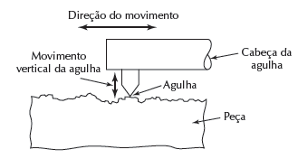
Medição de instrumento com agulha

Slide 31
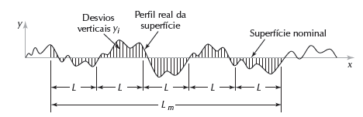
Desvios da superfície nominal
A medida de superfície pode ser exibida como o perfil da superfície como indicado pelo traço da agulha, ou como média dos desvios verticais durante o traçado

Slide 32
Visão de máquina
Aquisição de dados de imagem seguidos pelo processamento e interpretação desses dados por um computador para alguma aplicação útil
Também chamada “visão de computador”
Sistemas de visão 2D versus 3D:
    2D – imagem bidimensional – adequado para muitas aplicações (por exemplo, inspeção de superfícies planas, presença ou ausência de componentes)
    3D – imagem tridimensional – requer luz estruturada ou duas câmeras

Slide 33
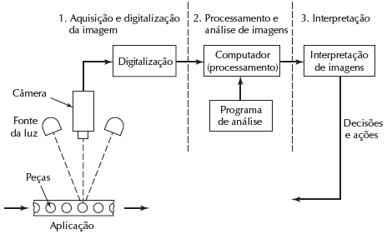
Operação de um sistema de visão de máquina
1. Aquisição e digitalização da imagem
2. Processamento e análise da imagem
3. Interpretação

Slide 34
Aquisição e digitalização da imagem
• Com a câmera focalizada no assunto de interesse, a área de visão é dividida em matriz de elementos de imagem (“pixels”)
• Cada pixel assume um valor proporcional à intensidade de luz naquela porção da cena e é convertido no seu equivalente digital por um conversor analógico-digital
– Na visão binária a intensidade de luz é reduzida a um de dois valores, branco ou preto
– No sistema em escala de cinza várias intensidades de luz podem ser distinguidas
• Cada quadro é armazenado em uma memória de quadros (memória do computador), restaurada 30 vezes por segundo

Slide 35
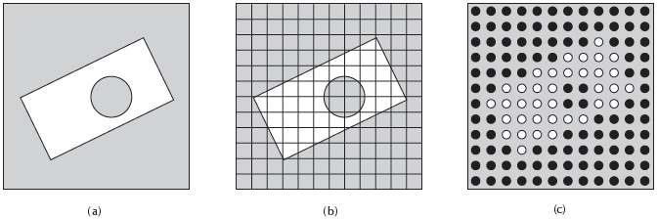
Dividindo a imagem em uma matriz de elementos de imagem (pixels)
(a) A cena; (b) matriz 12 x 12 sobreposta à cena; (c) Valores de intensidade de pixels, sejam pretos ou brancos, para a cena

Slide 36
Tipos de câmeras
• Câmera vidicon
• Focalizam a imagem em uma superfície fotocondutora seguida de varredura por raios catódicos para determinar o valor dos pixels
• Foram em boa parte substituídas por
• Câmeras de estado sólido
• Focalizam a imagem em um arranjo bidimensional de elementos fotossensíveis finamente espaçados e muito pequenos que emitem carga elétrica proporcional à intensidade de luz
    Menor e mais robusta
    Não há problema de lapso de tempo

Slide 37
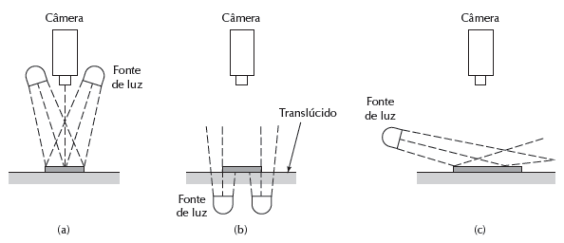
Técnicas de iluminação
Iluminação: (a) de frente, (b) de fundo, (c) de lado

Slide 38
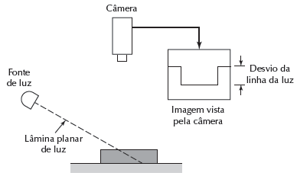
Mais técnicas de iluminação
Iluminação estruturada usando uma lâmina planar de luz

Slide 39
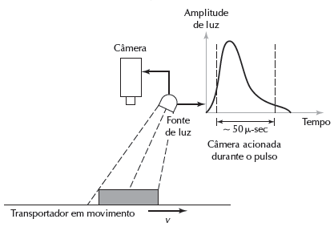
Mais técnicas de iluminação
Estroboscópica

Slide 40
Análise e processamento de imagens
• Segmentação – técnicas para definir e separar regiões de interesse na imagem
– Limiar – converte cada pixel em um valor binário (branco ou preto), comparando o nível de intensidade a um valor de limiar definido
– Detecção de borda – determina a localização dos limites entre um objeto e o ambiente que o cerca em uma imagem, usando a identificação do contraste na intensidade de luz entre pixels adjacentes na borda do objeto
• Extração de características – determina as características de um objeto tais como comprimento, área e relação entre altura e largura

Slide 41
Interpretação
• Para qualquer aplicação, a imagem tem de ser interpretada com base nas características extraídas
• Preocupação com o reconhecimento de objeto ou reconhecimento de padrão – técnicas comuns:
Correspondência de padrão – compara uma ou mais características a um modelo ou padrão armazenado na memória
Características de pesagem – combina diversas características em uma medida pelo peso de cada característica de acordo com sua relativa importância na identificação do objeto.

Slide 42
Aplicações de visão de máquina
1. Inspeção:
Medição dimensional
Calibragem dimensional
Verificação da presença de componentes em uma montagem (por exemplo, em uma placa de circuito impresso)
Verificação da localização e número de furos
Detecção de falhas em rótulos impressos
2. Identificação – para contagem ou separação de peças
3. Orientação e controle visual – busca de peças em caixas estacionárias, rastreamento em soldagem de arco contínuo, posicionamento de peças

Slide 43
Outros métodos de inspeção ótica
• Instrumentos óticos convencionais
    Projetor de perfil
    Microscópio convencional
    • Sistemas de escaneamento a laser
    • Dispositivos de matriz linear
    • Técnicas de triangulação ótica

Slide 44
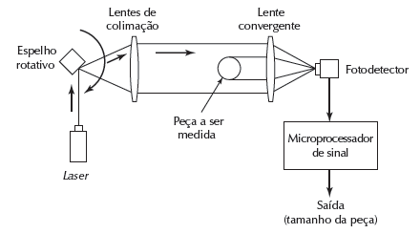
Dispositivo de escaneamento a laser

Slide 45
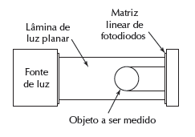
Dispositivo de matriz linear

Slide 46
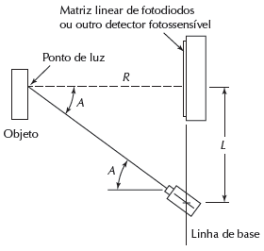
Percepção de triangulação ótica
O alcance R é a medição desejada
O comprimento L e o ângulo A são fixos e conhecidos
R pode ser determinado a partir de relações trigonométricas como segue:
R = L cot A

Slide 47
Técnicas de inspeção não óticas sem contato
• Técnicas de campo elétrico
• Relutância, capacitância, indutância
• Técnicas de radiação
• Radiação com raios-X
• Métodos de inspeção ultrassônica
• Padrão de som refletido da peça de teste pode ser comparado com padrão
• As peças têm de ser sempre colocadas na mesma posição e orientação em relação à sonda

